Slide 1
Revue de Projet 1 :
Contrôleur de Rondes
Brice MEZERETTE
Mathis HUREAU
Jérémi GUILLAUMIN
Antoine CHEVREL

Slide 2
Sommaire
Présentation du projet
  Besoins du cahier des charges
  Synoptique
Présentation des tâches
  Diagramme de cas d’utilisation
  Diagrammes de séquences
    Visualiser un rapport de ronde
    Établir des statistiques sur les rondes
    Identifier un utilisateur
Planification
  Analyse
  Conception
  Réalisation
  Intégration
Maquettes
  IHM Station d’accueil
Conclusion
<numéro>
27/01/2020
/19

Slide 3
I. Présentation du projet

Slide 4
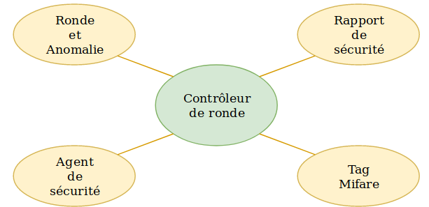
Besoins du cahier des charges

Slide 5
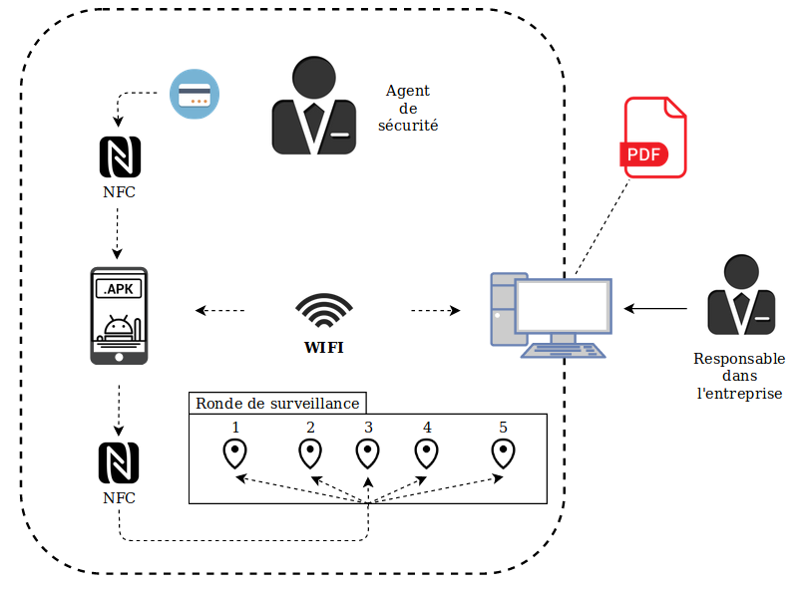
Synoptique

Slide 6
II.Présentation des tâches

Slide 7
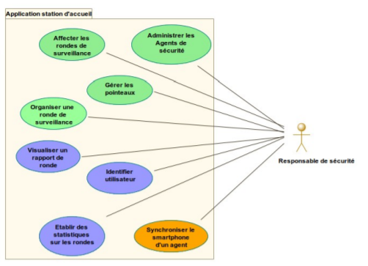
Diagrammes de cas d’utilisation
27/01/2020

Slide 8
Les diagrammes de séquences

Slide 9
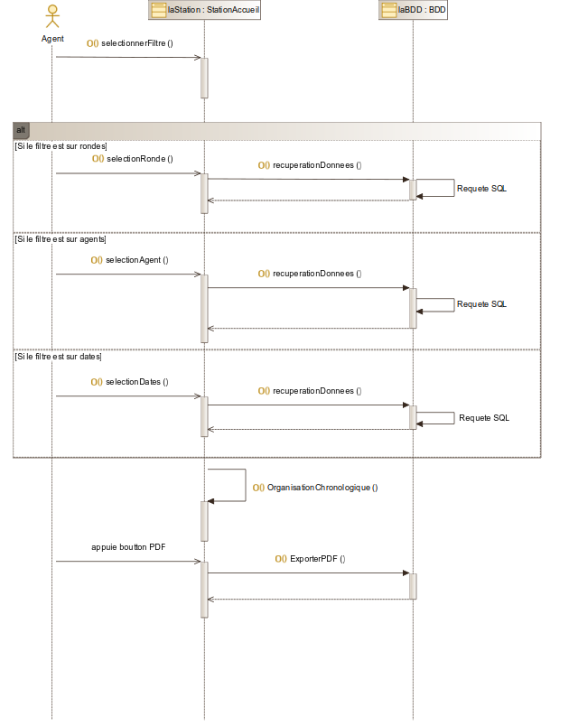
Visualiser un rapport de ronde
27/01/2020

Slide 10
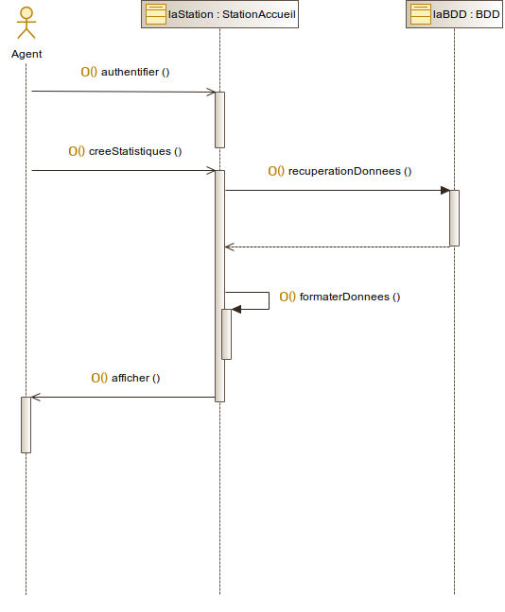
Établir des statistiques sur les rondes
27/01/2020

Slide 11
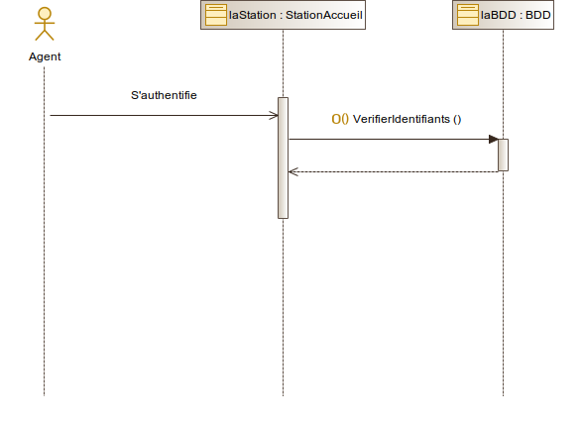
Identifier un utilisateur
27/01/2020

Slide 12
III.Planification

Slide 13
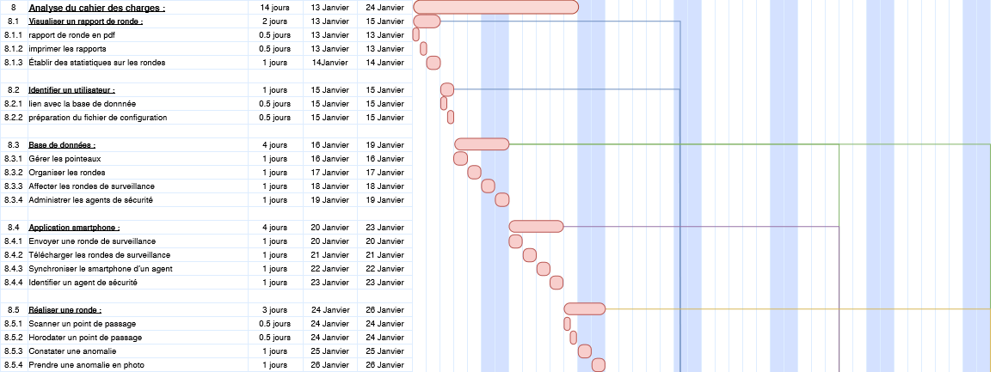
Analyse
27/01/2020

Slide 14

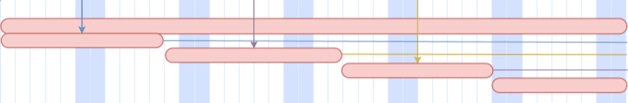
Conception
27/01/2020

Slide 15
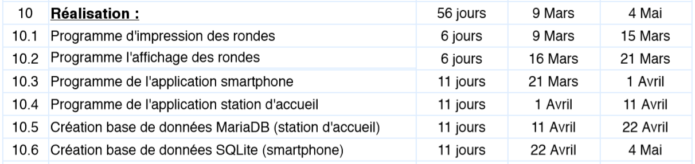
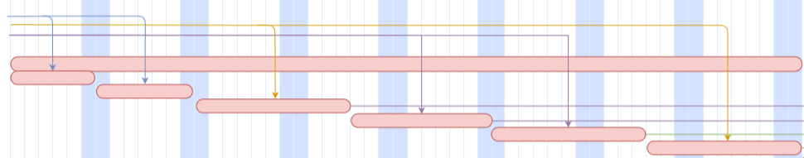
Réalisation
27/01/2020

Slide 16

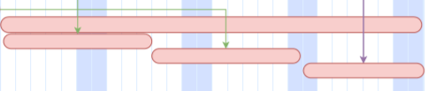
Intégration
27/01/2020

Slide 17
IV. Maquette

Slide 18
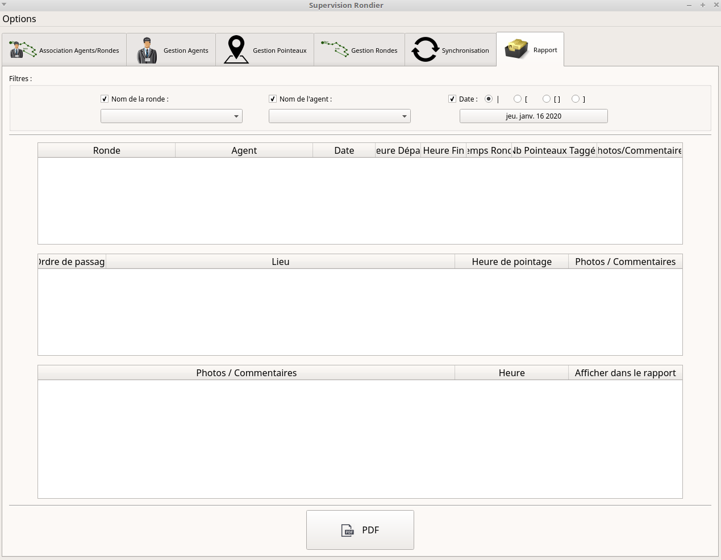
Maquette de l’IHM de la station d’accueil
27/01/2020

Slide 19
V. Conclusion

